Slide 1

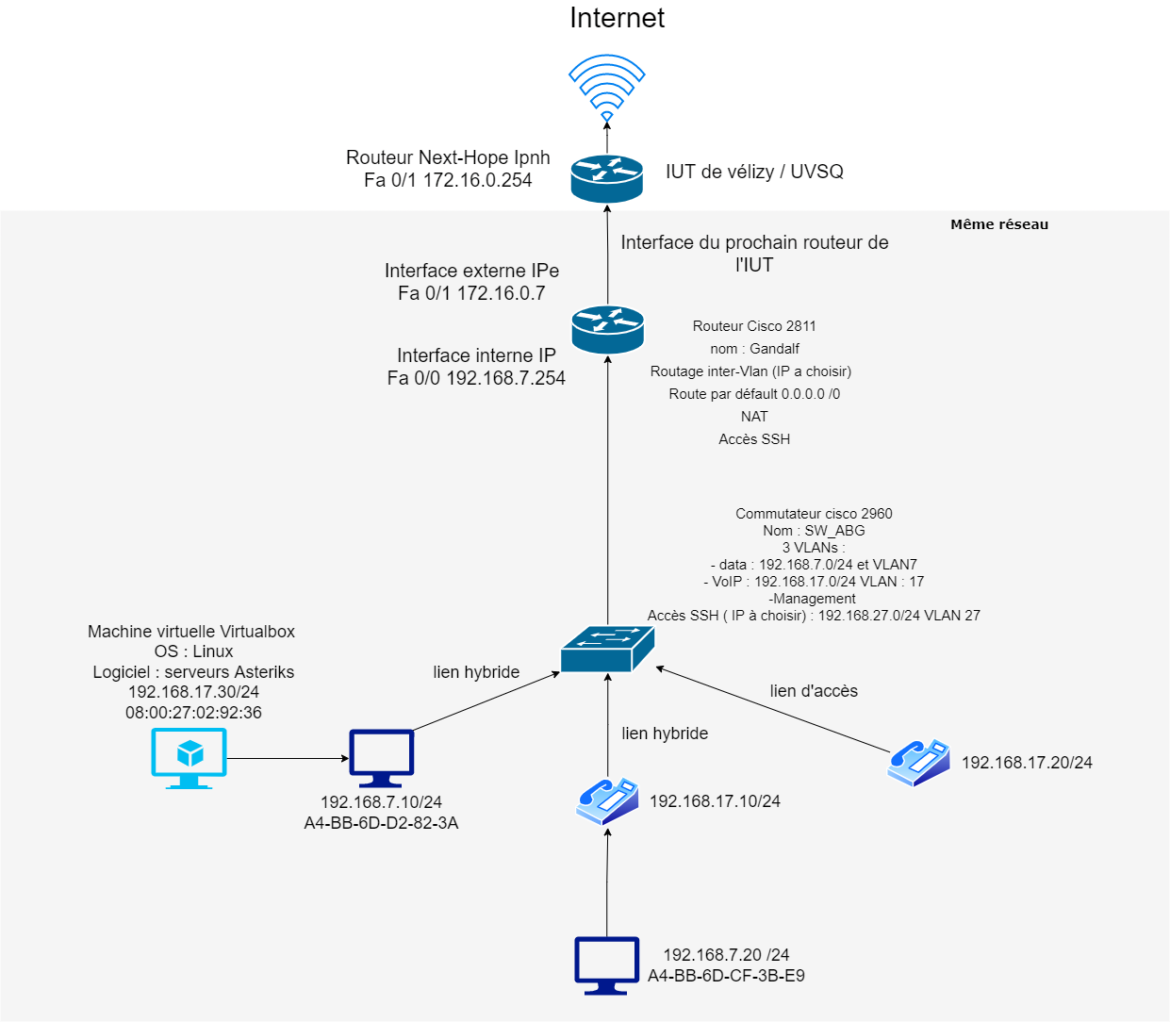
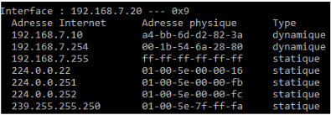
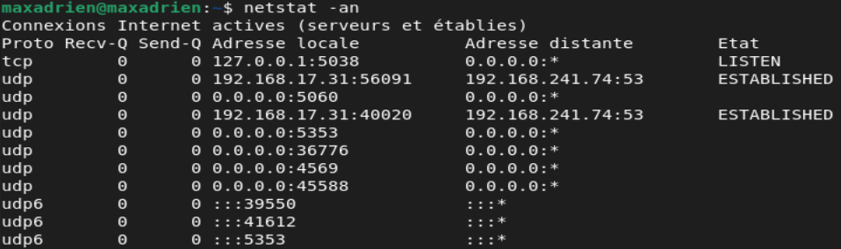
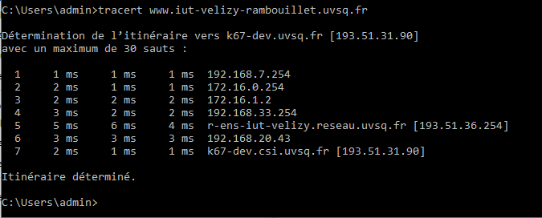
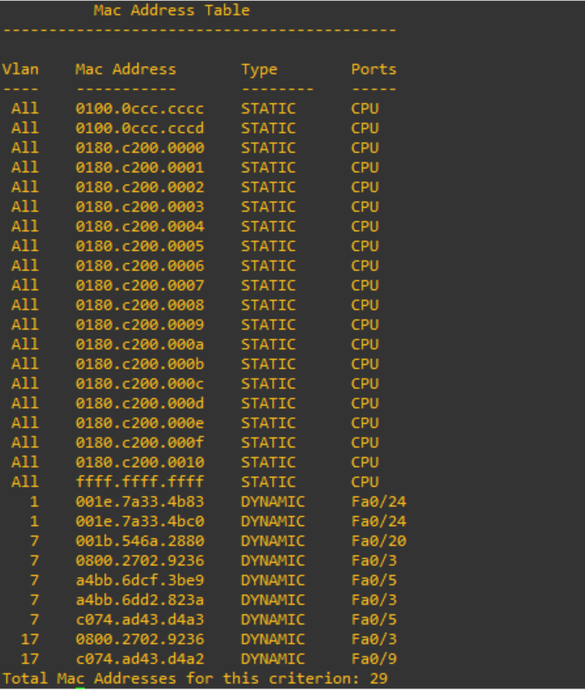
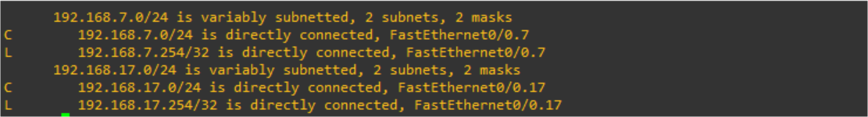
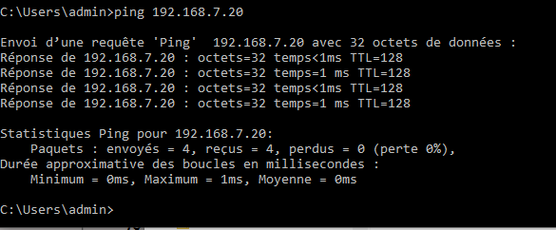
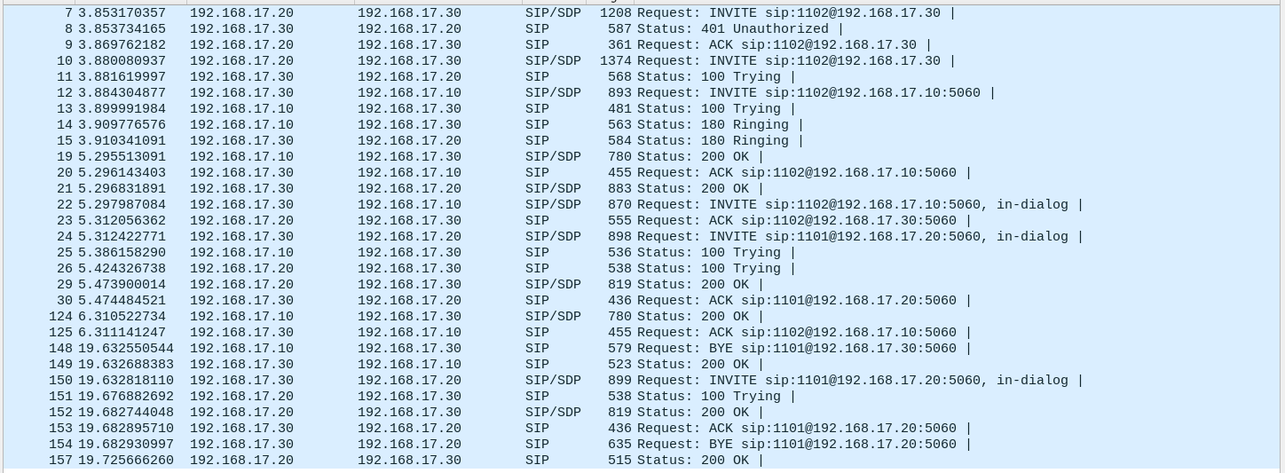
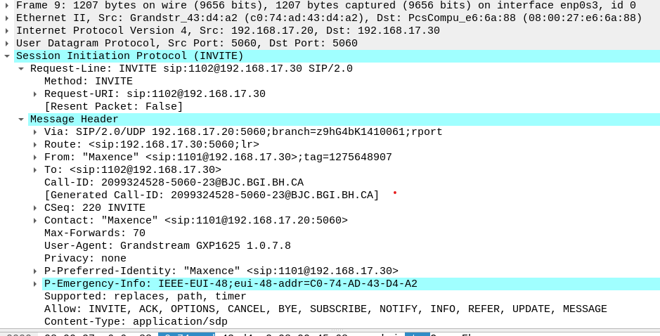
Adrien GIRAULT
Maxence ARVIN-BÉROD
BUT 1 Réseaux & Télécoms
2021-2022
SAE Réseaux :
Réseau informatique
Objectifs :
- Déployer un réseau informatique d’une petite entreprise et expliquer son fonctionnement.
Cache ARP du PC Adrien :
ﾲ
Netstat sur la VM :
Traceroute vers le site web de l'IUT :
Schéma du réseau
Table de communication du switch :
Table de routage :
Ping entre les deux pc :
Capture wireshark entre deux téléphones :

